Slide 1
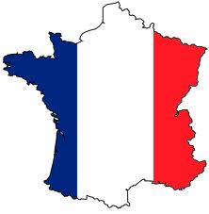
Quiz
Culture générale française

Slide 2
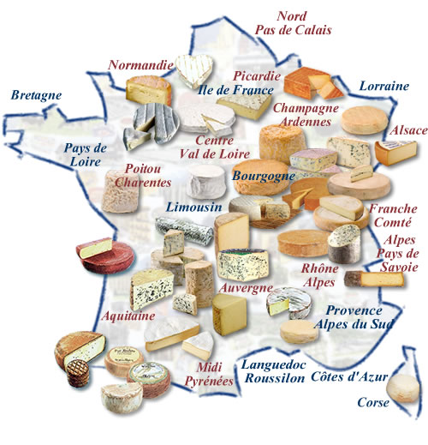
1) Nomme trois sortes de fromages français.
Camembert
Roquefort
Bleu
Conté
Chèvre

Slide 3
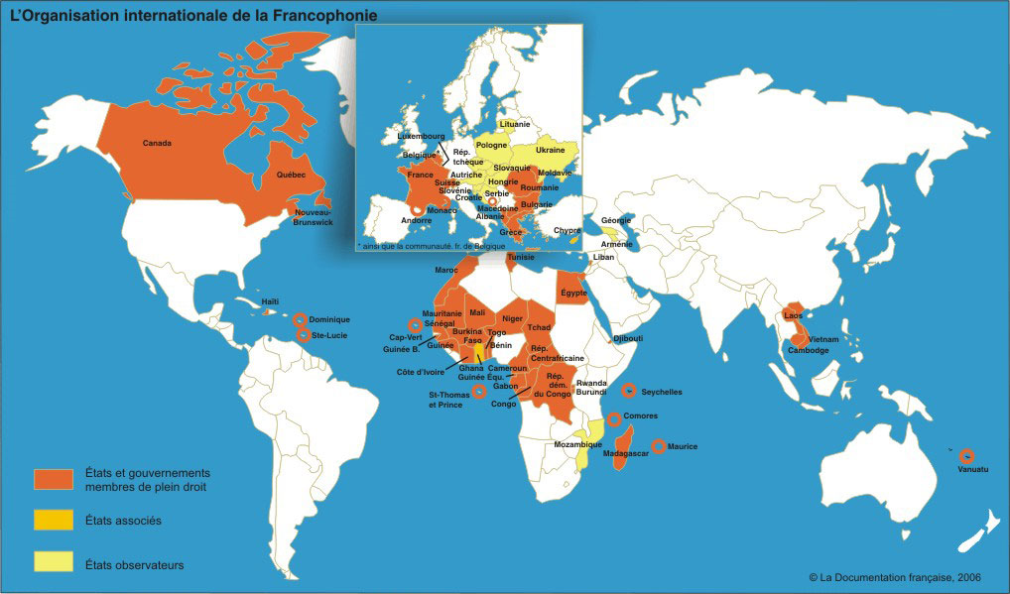
2) Nomme cinq pays membres de la francophonie.
Afrique Bénin, Burkina Faso, Burundi, Cameroun, Cap-Vert, Comores, Côte d'Ivoire, Djibouti, Égypte, Gabon, Guinée équatoriale, Guinée-Bissau, Madagascar, Mali, Maroc, Maurice, Mauritanie, Niger, République centrafricaine, République démocratique du Congo, République du Congo, Rwanda, Sénégal, Seychelles, Tchad, Togo, Tunisie Amérique Canada, Haïti Asie Cambodge, Laos, Liban, Viêt Nam Europe Albanie, Andorre, Arménie, Belgique, Bulgarie, France, Grèce, Hongrie, Lituanie, Luxembourg, Macédoine, Moldavie, Monaco, Pologne, République tchèque, Roumanie, Slovaquie, Slovénie, Suisse Océanie Vanuatu

Slide 4
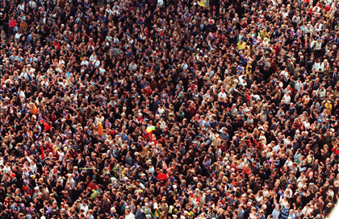
3) Combien de personnes sont francophones dans le monde?
220 millions

Slide 5
4) Range ces villes par taille, de la plus peuplée à la moins peuplée:
Lyon
Paris
Marseille
Toulouse
Lille
Limoges
Nice
01 Paris 2 211 297
02 Marseille 851 420
03 Lyon 474 946
04 Toulouse 439 553
05 Nice 344 875
06 Limoges 140 138

Slide 6
5) Quelle est la devise de la France ? (en français 6p ou en norvégien 3p)
Liberté, Egalité, Fraternité

Slide 7
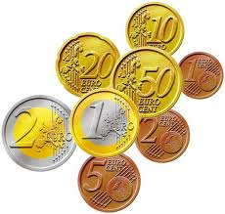
6) Combien coute en couronne norvégienne un sandwich à 3,5 euros ?
Réponse: 28 NOK

Slide 8
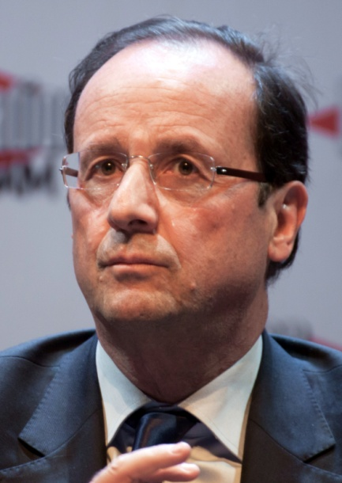
7) Comment s'appelle le président de la république française?
Nomme 5 autres français connus
François Hollande

Slide 9
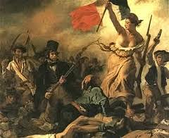
8) Ecrit en lettre 1789.
A quoi correspond cette date?
Dix-sept cent quatre-vingt neuf
La révolution française

Slide 10
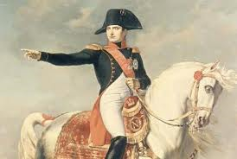
9) Quel était le surnom de Napoléon ?
-> L’aiglon
L’aigle
Le tigre
Le corse

Slide 11
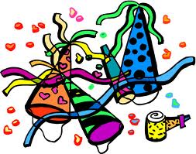
10) Comment dit-on en francais:
Gratulerer med dagen
Godt nytt år
God jul
God påske
Bon anniversaire
Bonne année
Joyeux noël
Joyeuses pâques

Slide 12
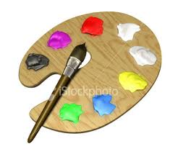
11) Quelles sont les couleurs qui se disent pareil en français et en norvégien?
Orange Beige

Slide 13
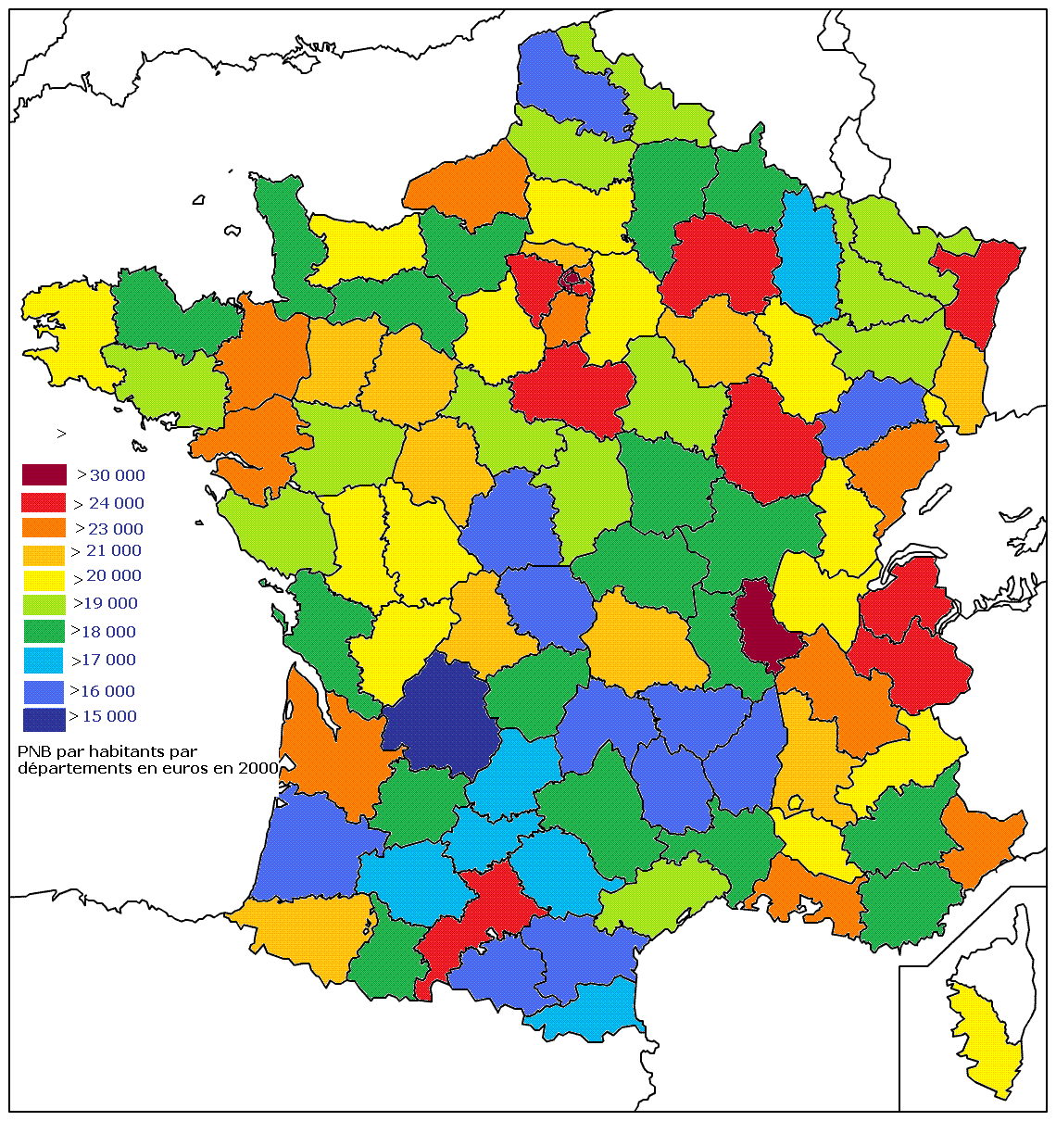
12) Combien y a t-il d'habitants en France?
Réponse:
il y a 65 026 885 habitants

Slide 14
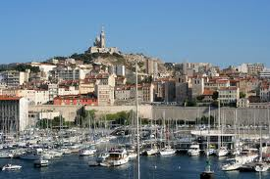
13) Où est filmé le film Taxi de Luc besson?
A Marseille

Slide 15
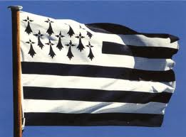
14) Qu'est ce qui est typiquement breton ?
(1 matrett, 1 drikke, 1 sted)?
Crêpes / galettes
Cidre
Brest…

Slide 16
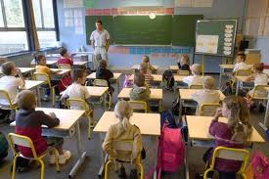
15) Qu'est ce que c'est ungdomskole en francais?
Réponse:
C’est le collège

Slide 17
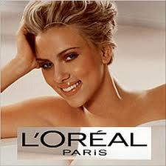
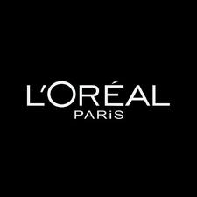
16) Quelle marque française a pour slogan
"parce que je le vaux bien"?
C’est l’Oréal

Slide 18
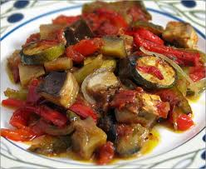
17) Quels sont les ingrédients de la ratatouille?
Courgettes
Tomates
Aubergines
Poivrons
Oignons

Slide 19
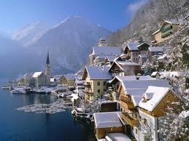
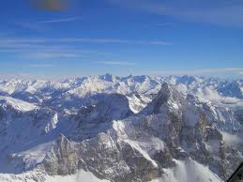
18) Comment s’appellent les (hautes) montagnes de France?
Les Alpes
Les Pyrénées

Slide 20
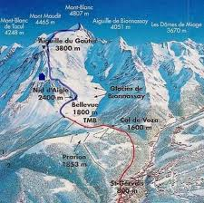
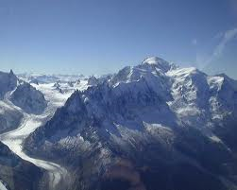
19) Quelle est la hauteur
du Mont Blanc ?
4808 mètres

Slide 21
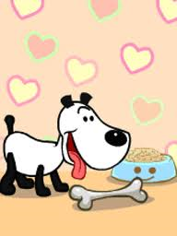
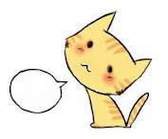
20) Le chat miaule, quel animal aboie?
Le chien aboie
OUAF
MIAOU

